Slide 1
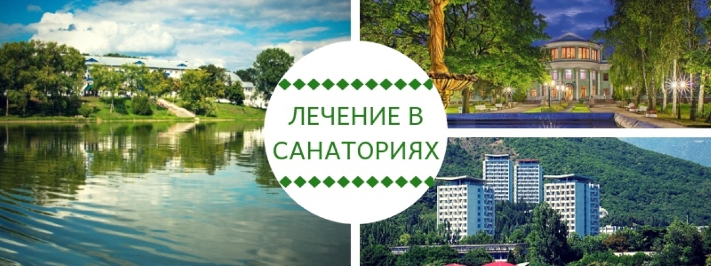
ДЕПАРТАМЕНТ ЗДРАВООХРАНЕНИЯ ОРЛОВСКОЙ ОБЛАСТИ БЮДЖЕТНОЕ УЧРЕЖДЕНИЕ ОРЛОВСКОЙ ОБЛАСТИ «ОРЛОВСКАЯ НАУЧНАЯ МЕДИЦИНСКАЯ БИБЛИОТЕКА» Централизованная библиотечная система Россия, 302027, г. Орел, ул. Приборостроительная, д. 42, тел./факс (4862) 41-01-33; 41-01-34; 41-00-04
Лечение на популярных курортах России
Орел, 2023

Slide 2
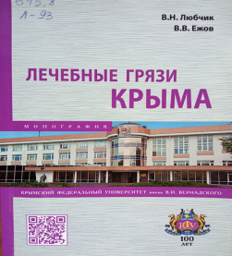
Вся природа должна быть аптекой – считал один из основоположников отечественной медицины М.Я. Мудров.
Эта виртуальная выставка посвящена санаторно-курортному лечению, возможностям восстановления и укрепления здоровья в самых популярных здравницах нашей страны. Она ориентирована как на медицинских работников, так и на широкий круг читателей и поможет больше узнать о курортах России и лечебных свойствах их природных богатств.
Юбилейные даты отечественной курортологии в 2023 году:
100 лет со времени издания Декрета СНК РСФСР об организации курортного дела (1923г., 13 марта).
250 лет со времени первого описания Кавказских Минеральных Вод академиком И.А. ГЮЛЬДЕНШТЕДТОМ
( 1773г.).
200 лет со дня рождения Фёдора Александровича БАТАЛИНА (1823–1895, род. в Калужской губ.), российского курортолога, автора крупного труда «Пятигорский край и Кавказские Минеральные Воды» (1861), первой научной книги в этой области. Его именем назван минеральный горько-солёный источник близ Пятигорска.
125 лет назад вышел в свет журнал «Записки Русского бальнеологического общества в Пятигорске» (1898–1914).

Slide 3
Любчик В.Н. Лечебные грязи Крыма: монография/В.Н. Любчик, В.В. Ежов-М.: ИНФРА-М, 2019.-144с.
В монографии систематизированы данные о лечебном применении грязей Крыма. Представлены исторические, медицинские, экологические, геологические аспекты использования грязевых ресурсов Крыма, даны современные представления о механизме действия и методиках грязелечения.
Монография предназначена для врачей и специалистов, работающих в реабилитационных центрах, санаториях, бальнеогрязелечебницах, пансионатах с лечением, спортивных и оздоровительных центрах, СПА-отелях, а также для магистров медицинских и экологических специальностей.

Slide 4
Гавриков Н.А. Лечение на курортах краснодарского Черноморья/ Н.А.Гавриков.-Краснодар: Кн.изд-во, 1989.-207с.
Книга написана доктором медицинских наук, профессором Н.А. Гавриковым в научно-популярной форме. В ней рассказывается о целительных свойствах климата черноморских курортов Краснодарского края и основных методах курортотерапии.
Издание предназначено для широкого круга читателей, в нем содержатся полезные сведения об оздоровительном эффекте различных лечебных процедур, о рациональном питании и занятиях физкультурой, о лечении и профилактике гипертонии, ишемической болезни сердца, бронхиальной астмы, остеоартроза и других заболеваний.

Slide 5
Аванесов В.Н. Природные лечебные факторы курорта Анапа/ В.Н. Аванесов, Л.И. Баклыков, Т.Ф.Стойнов.-Краснодар: Кн. изд-во, 1084.-176с.
В книге описана краткая история курорта, даются характеристики климата, морской воды, подземных лечебно-питьевых и купальных(бальнеологических)вод, лечебных иловых сульфидных грязей, отложений грязевых сопок и других природных лечебных средств, а также рекомендации по их использованию в санаторно-курортной реабилитации детей и взрослых в свете достижений курортологии.
Книга рассчитана на широкий круг читателей и представляет определенный интерес для специалистов, чья деятельность связана с освоением, развитием и применением природных лечебных факторов на курортах.

Slide 6
Шестиалтынова О.В. Черноморские курорты - детям/ О.В. Шестиалтынова -Краснодар: Кн. изд-во, 1987.-144с.
В представленном издании рассматривается курортный отдых и лечение детей на Черноморском побережье Краснодарского края. Автор уделяет значительное внимание семейному отдыху и лечению, когда дети размещаются в санаториях вместе с родителями.
Дана ценная информация о климатических особенности побережья и лечебных свойства его природных богатств: морской воды, радона, лечебных грязей, о применении этих средств в физиолечении. Рассматривается санаторное лечение различных групп заболеваний у детей.

Slide 7
Лебеденко Г.Б. Лечение на курорте Горячий Ключ/ Г. Б. Лебеденко-Краснодар: Кн. изд-во, 1987.-92с.
Книга написана врачом Г. Б. Лебеденко, проработавшим более тридцати лет на курорте Горячий Ключ. В ней подробно освещены вопросы развития медицинской службы курорта, дана характеристика его лечебных факторов, описано их действие на организм человека. Детально рассмотрены вопросы применения псекупских минеральных вод при лечении различных заболеваний.
Рассчитана на широкий круг читателей.

Slide 8
Балкаров М.И., Балкарова И.М. Курорт Нальчик и нарзаны Эльбруса/ М . И. Балкаров, И.М.Балкаров -Нальчик:Эльбрус,1086.-160с.
Книга содержит общие сведения о курорте Нальчик и его лечебных средствах, основных принципах и методиках комплексного лечения некоторых заболеваний, информацию о показаниях для рационального приема лечебных средств, перспективах их использования, а также противопоказаниях.
Очерк носит универсальный характер, информация в нем будет полезна врачам, студентам – медикам, практикующимся по курсу курортологии и физиотерапии, а также планирующим посещение курорта.

Slide 9
Александрова В. Курорт Ессентуки/ В.Александрова,И.Александров.-Ставропольское книжное изд-во, 1973.-160с.
Книга содержит сведения о истории Ессентукской здравницы, знакомит в общими принципами комплексного лечения, с целебными средствами и лечебными учреждениями, с показаниями и противопоказаниями для лечения в Ессентуках.
Специальный раздел повествует о достопримечательных местах Кавказских Минеральных Вод и экскурсионных маршрутах, которые позволят наиболее эффективно воспользоваться чрезвычайно богатым и разнообразным комплексом целебных сил курорта.
Материал подготовлен главным библиотекарем отдела научной информации Кучук Е.А.

